Slide 1
Идентификатор: 267-016-523 Муниципальное бюджетное общеобразовательное учреждение средняя общеобразовательная школа № 29
Логопедическое занятие
Темы:
Логопедическая: развитие фонематического анализа и синтеза слов различной звукослоговой структуры
Лексическая: времена года, месяцы
Грамматическая: второй способ обозначения мягкости согласных на письме посредством мягкого знака
учитель-логопед: Андреева И.Р.

Slide 2
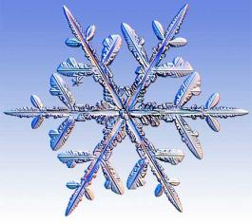
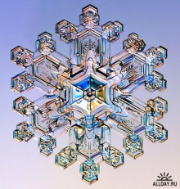
КА
СО
МЕ
КИ
КОНЬ
ТЕЛЬ
СУЛЬ

Slide 3
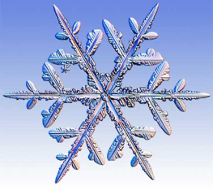
СО
СУЛЬ
КА
КОНЬ
КИ
МЕ
ТЕЛЬ

Slide 4
Кинезиологические упражнения
Пришла зима, | трем ладошки друг о друга
Принесла мороз. | пальцами массажируем плечи, предплечья
Пришла зима, | трем ладошки друг о друга
Замерзает нос. | ладошкой массажируем кончик носа
Снег, | плавные движения ладонями
Сугробы, | кулаки стучат по коленям попеременно
Гололед. | ладони шоркают по коленям разнонаправлено
Все на улицу — вперед! | одна рука на колени ладонью, вторая рука согнута в локте, кулак (меняем)
Теплые штаны наденем, | ладонями проводим по ногам
Шапку, шубу, валенки. | ладонями проводим по голове, по рукам, топаем ногами
Руки в варежках согреем | круговые движения ладонями одной руки вокруг другой ладони
И завяжем шарфики. | ладони прикладываем друг на друга к основанию шеи
Зимний месяц называй! | ладони стучат по коленям
Декабрь, Январь, Февраль. | кулак, ребро, ладонь

Slide 5
Запомни, повтори
Аль-уль-ель-ыль поль-толь-коль-воль
Омь-умь-емь-ямь топь-тупь-тапь-тыпь
Узь-ызь-азь-язь варь-ворь-вурь-вырь
Ель-ель-ель - разукрасили мы ель
Тель-тель-тель – ох, и разыгралась же метель
Ки-ки-ки – быстро нас несут коньки

Slide 6
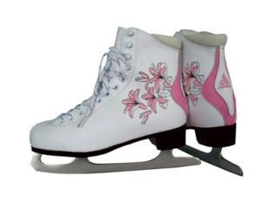
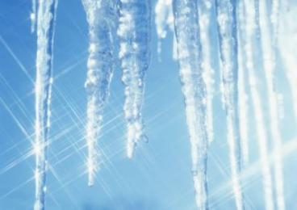
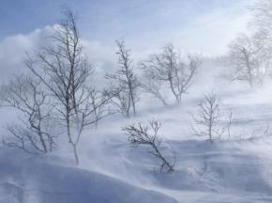
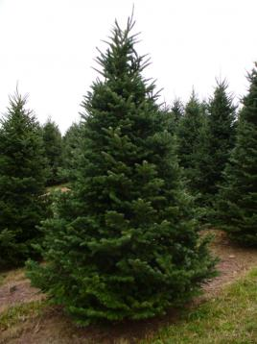
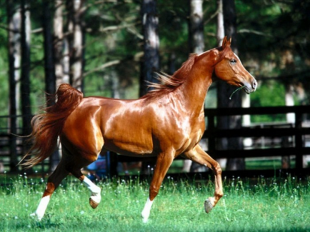
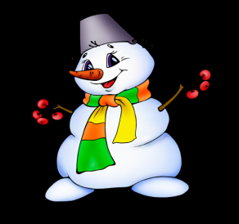

Slide 7
Декабрь
Январь
Февраль
декабрьские
январские
февральские

Slide 8
КА
ТЕНЬ
СИ
СНЕЖ
ПОД
НИК
ПЕЛЬ
РЕНЬ
ЦВЕ

Slide 9
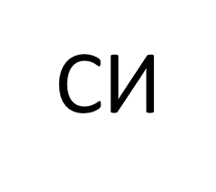
КА
ПЕЛЬ
РЕНЬ
ЦВЕ
ТЕНЬ

Slide 10
июн_ полден_
июл_ ноч_
сила ливен_
грибы дожд_

Slide 11
июньский полдень
июльская ночь
сильный ливень
грибной дождь

Slide 12
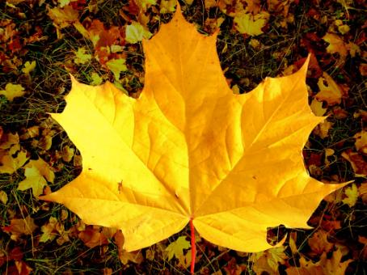
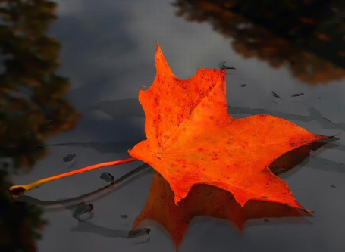
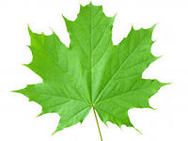
ОКТЯБРЬЗЕМЛЮПОКРОЕТ,ГДЕЛИСТКОМ,ГДЕСНЕГОМ
СЕНТЯБРЬКРАСНОЕЛЕТОПРОВОЖАЕТ,ОСЕНЬЗОЛОТУЮВСТРЕЧАЕТ
НЕСКОВАТЬРЕКУЗИМЕБЕЗНОЯБРЯ-КУЗНЕЦА
ОСЕНЬПОГОДВОСЕМЬ

